Slide 1





Slide 2
















Slide 3

Trò chơi sẽ có 4 câu hỏi trắc nghiệm.
Để trả lời các câu hỏi này, em hãy đưa hai cánh tay về trước mặt, chọn đáp án ĐÈN ĐỎ thì cánh tay đứng yên, ĐÈN XANH cánh tay quay nhanh, ĐÈN VÀNG cánh tay quay chậm nhé!

Slide 4

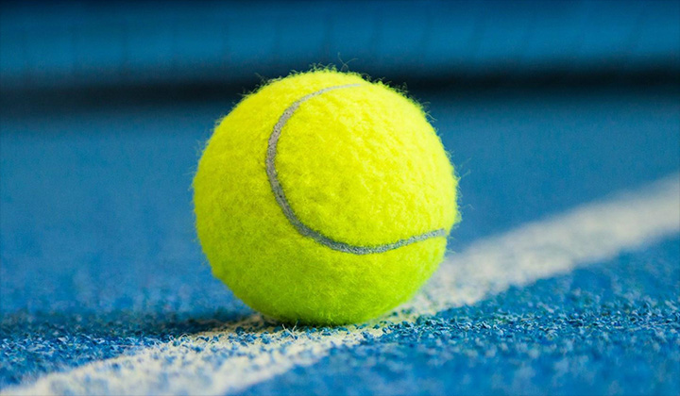

Quả bóng tennis có dạng khối gì?
Khối hộp chữ nhật
Khối cầu
Khối trụ

Slide 5
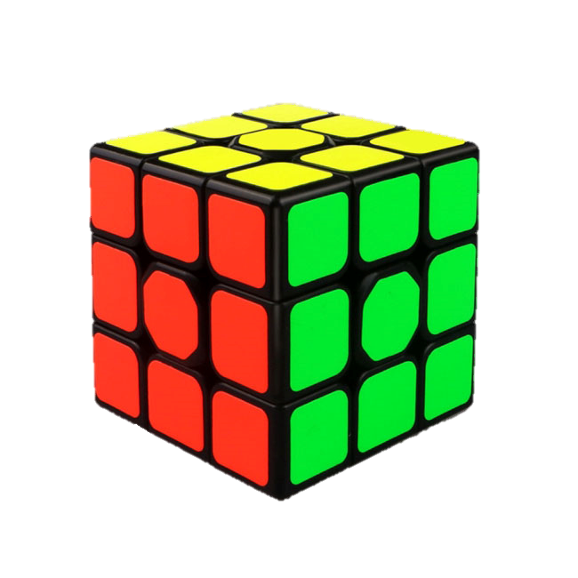
Ru bíc có dạng hình khối gì?
Khối lập phương
Khối cầu
Khối hộp chữ nhật

Slide 6
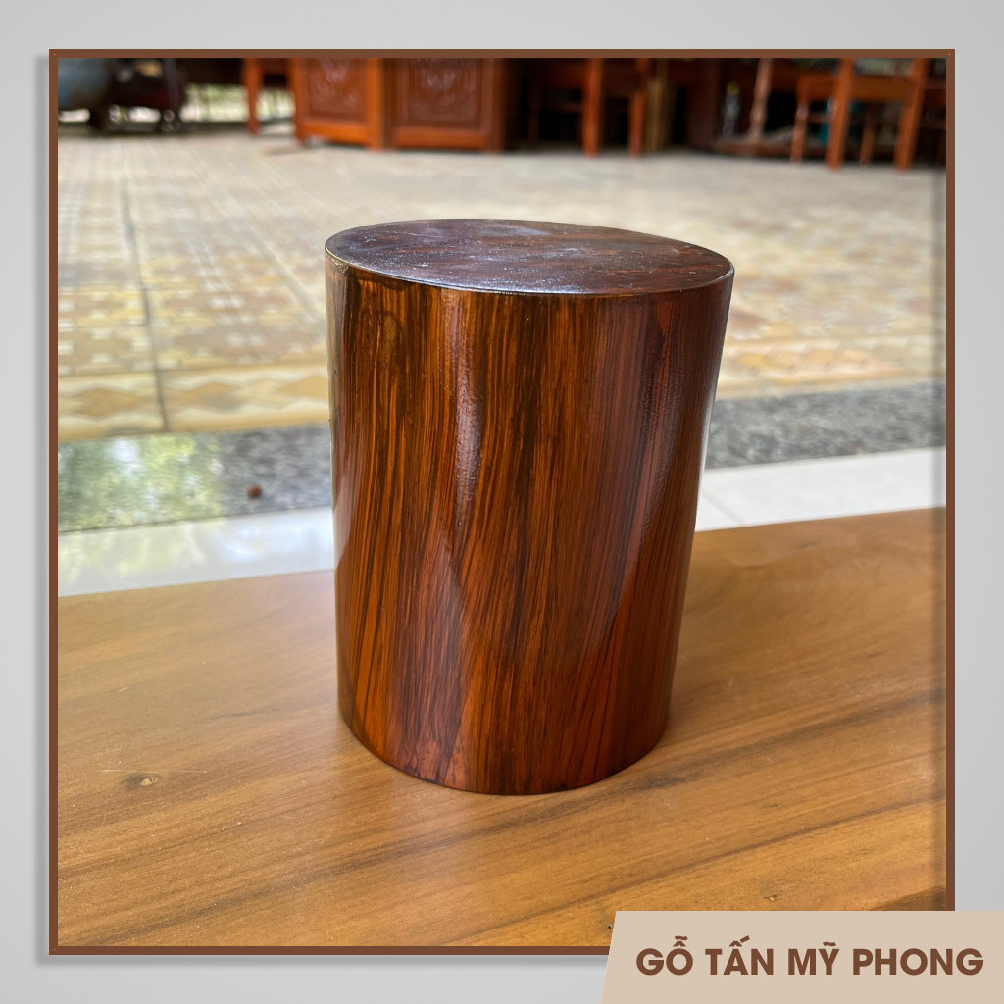
Hình này có dạng hình khối gì?
Khối lập phương
Khối cầu
Khối trụ

Slide 7

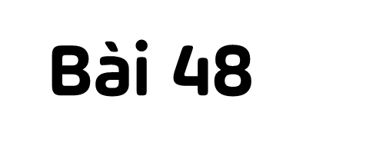



Slide 8




Slide 9

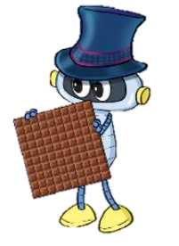


Đã đủ 100 miếng sô-cô-la chưa nhỉ?
Một thanh sô-cô-la bẻ được 10 miếng
………
1
2
3
4
10
………
1 chục
10
2 chục
20
3 chục
30
4 chục
40
10 chục
100

Slide 10

1 trăm
100
2 trăm
200
3 trăm
300
10 trăm
1000
10 trăm bằng
1 nghìn

Slide 11


Slide 12

1
Số?
7
100
70
500

Slide 13
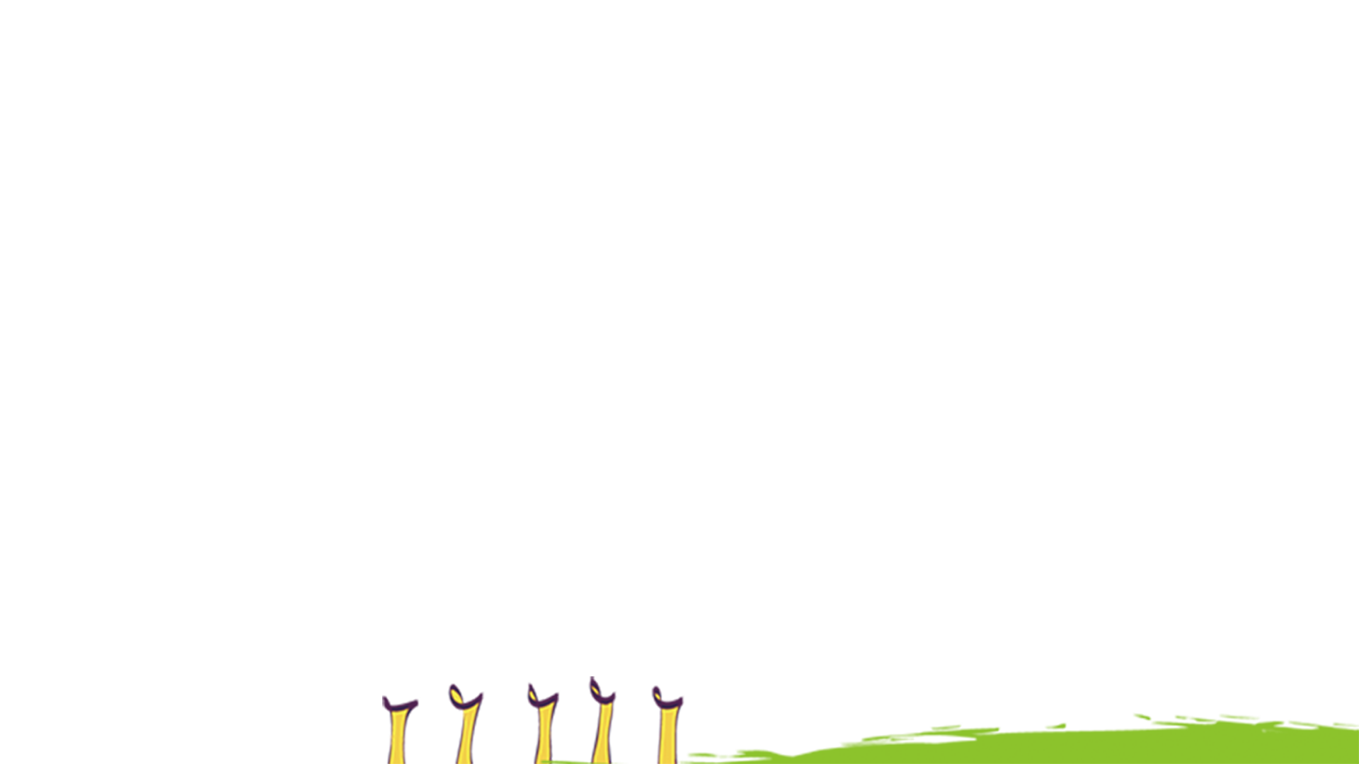
90
200
600

Slide 14
1000

Slide 15


Slide 16
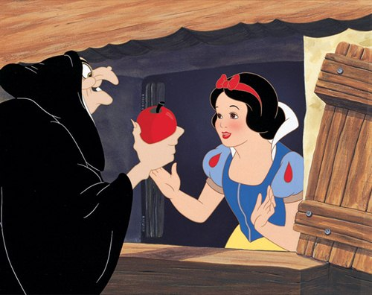

TRÁI TÁO ĐỘC
Em hãy ngăn nàng Bạch Tuyết ăn trái táo độc của mụ phù thủy độc ác bằng cách trả lời các câu hỏi nhé.

Slide 17

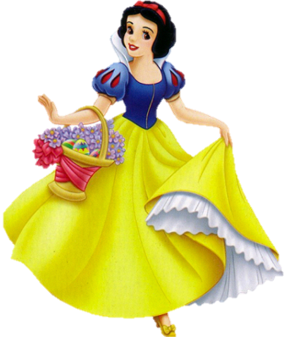
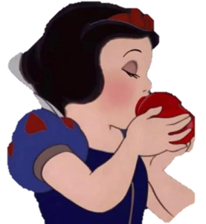
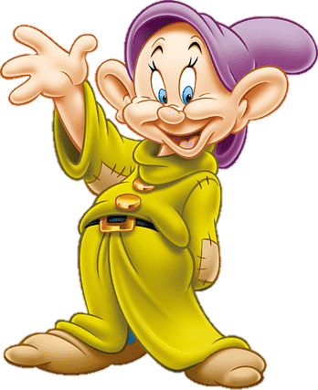
100 đọc là?
A: Một trăm
B: Mười
C: Mười trăm
D: Một nghìn

Slide 18
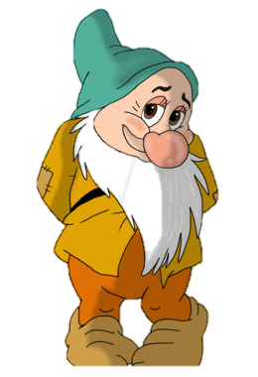
500 đọc là?
A: Năm mươi
B: Năm trăm
C: Năm chục
D: Năm nghìn

Slide 19
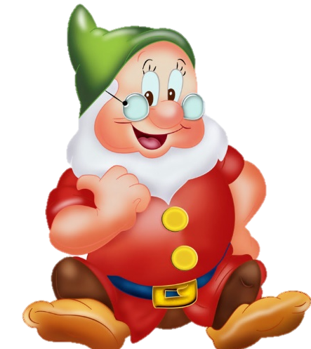
10 đơn vị = ....chục
A: 2
B: 10
C: 1
D: 100

Slide 20
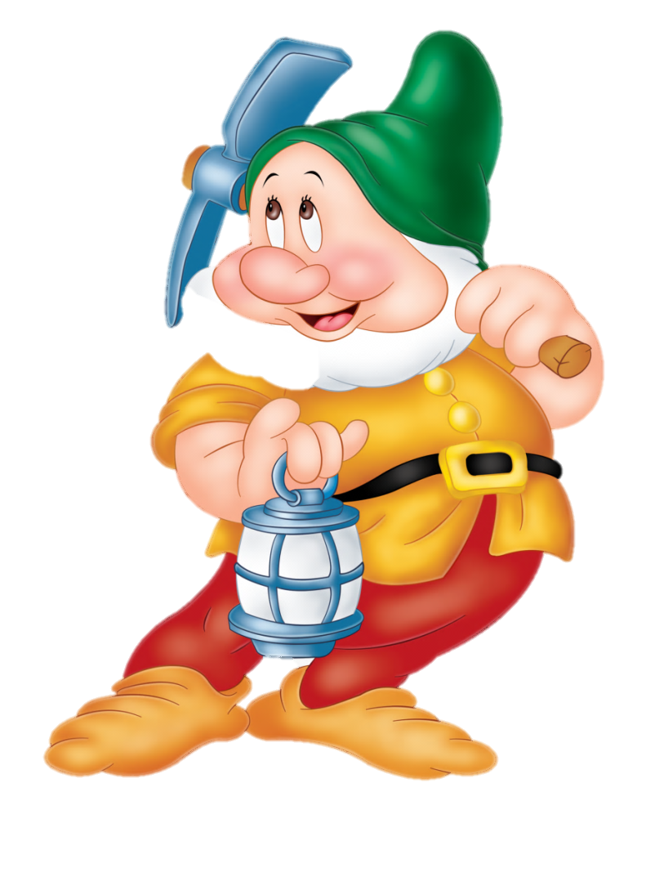
10 chục = ....trăm
A: 1
B: 10
C: 100
D: 1000

Slide 21

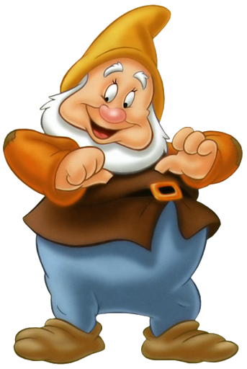
10 trăm= ....nghìn
A: 1
B: 10
C: 100
D: 1000

Slide 22
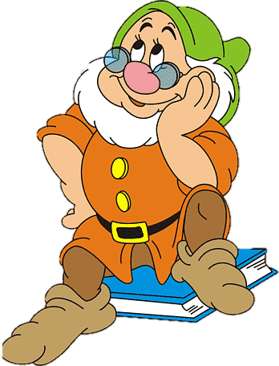
1000 đọc là?
A: Một nghìn
B: Một trăm
C: Mười nghìn
D: Một nghìn

Slide 23
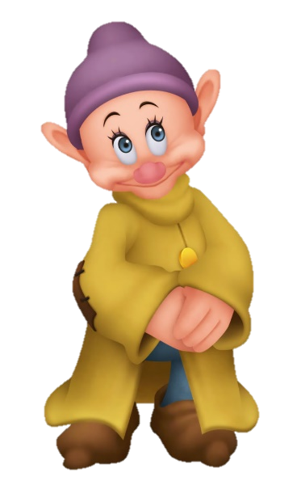
100, 200, 300,...,..., 600
A: 400, 500
B: 40, 50
C: 500, 400
D: 400, 50

Slide 24


Ôn lại nội dung đã học
Chuẩn bị nội dung bài mới

Slide 25


